Slide 1
ПОЖАРНАЯ
БЕЗОПАСНОСТЬ

Slide 2
Что такое пожар?
Пожар – это стихийное распространение огня, вышедшего из-под контроля человека.

Slide 3
Причины пожара.

Slide 4
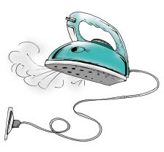
неосторожное обращение с огнём;
нарушение правил эксплуатации электроприборов и электрооборудования;
замыкание электропроводки;
оставленные костры;
утечка газа;
оставленная свечка;
невнимательность в обращении с пиротехническими средствами.
брошенная сигарета;
молния.

Slide 5
Не подходи к газовой плите!
На кухне газ у нас горит.
Меня он тянет, как магнит.
Как мама, я хочу уметь
Все ручки на плите вертеть,
И спички ловко зажигать,
И газ включать и выключать.
Но мама строго мне сказала:
- К плите чтоб руки не совала!
Опасно это, так и знай!
Пока за мной понаблюдай,
Учись на кухне помогать,
Посуду мыть и вытирать,
А к газу ты не подходи-
Сперва немного подрасти!

Slide 6
Будь осторожен с открытым огнём!
С открытым огнём обращаться опасно!
Не жги ты ни свечки, ни спички напрасно,
А если зажёг – никуда не роняй:
Прожорливо пламя горячее, знай!
Но если случилось свечу уронить,
Бросайся огонь без заминки тушить:
Материей плотной, тяжёлой накрой,
А после залей поскорее водой!

Slide 7
Не играй, дружок, со спичкой! Помни ты: она мала, Но от спички-невелички Может дом сгореть дотла. То, что спичка не игрушка,
знает каждый, знают все.
Не давайте спички детям,
а то быть большой беде.

Slide 8
Опасные спутники огня.

Slide 9
Ядовитый дым.
Высокая температура.
Плохая видимость.
Паника и растерянность.
Поражение электрическим током.
Обрушение конструкций.

Slide 10
Задача каждого суметь грамотно сообщить о пожаре.
назвать адрес, где горит;
свой номер телефона;
свою фамилию;
на каком этаже горит;
как лучше подъехать к дому;
сколько подъездов в доме.

Slide 11
Все это нужно сообщить быстро, без запинок.

Slide 12
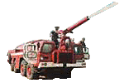
ПРАВИЛА БЕЗОПАСНОГО ПОВЕДЕНИЯ ПРИ ПОЖАРАХ.

Slide 13
Немедленно покинуть здание, используя для этого основные и запасные выходы.
Оповестить окружающих об опасности.
Сообщить о пожаре в пожарную часть.
Если очаг пожара небольшой, до прибытия пожарной команды попытайтесь потушить его имеющимися подручными средствами.
Сохраняйте самообладание, способность быстро оценивать обстановку и принимать правильные решения.

Slide 14
- Проходя через горящие помещения, накройтесь с головой мокрой материей, через задымлённые помещения двигайтесь ползком или пригнувшись – меньше вероятность задохнуться в дыму. - Если на вас загорелась одежда, не пытайтесь бежать, а постарайтесь сбить пламя, перекатываясь на полу, или, если есть возможность, затушить водой. - Для защиты от продуктов горения дышите через влажный платок, ткань. - При выходе из здания по задымлённой лестнице продвигайтесь вдоль стены. - Если горит электропроводка, обесточьте её, после чего попытайтесь потушить горящие элементы.

Slide 15
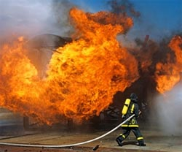
Проверь себя.

Slide 16
СПАСИБО!

